Slide 1
Отчетная презентация проекта повышения эффективности
Организация процесса хранения рабочих документов в отделе по земельным вопросам комитета архитектуры и имущественных отношений Администрации Боровичского муниципального района
ДОКЛАДЧИК: Образцова О.С., заместитель председателя комитета, начальник отдела по земельным вопросам комитета архитектуры и имущественных отношений ОРГАНИЗАЦИЯ: Администрация Боровичского муниципального района
2024

Slide 2
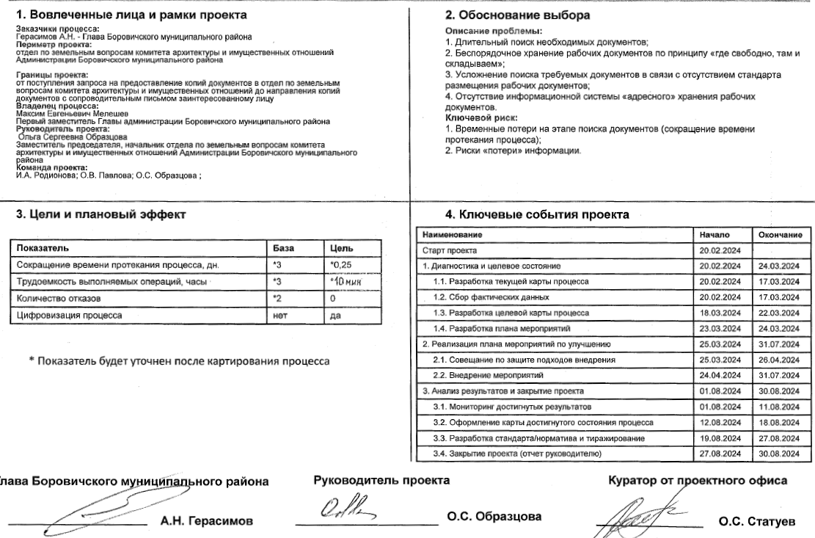
КАРТОЧКА ПРОЕКТА

Slide 3
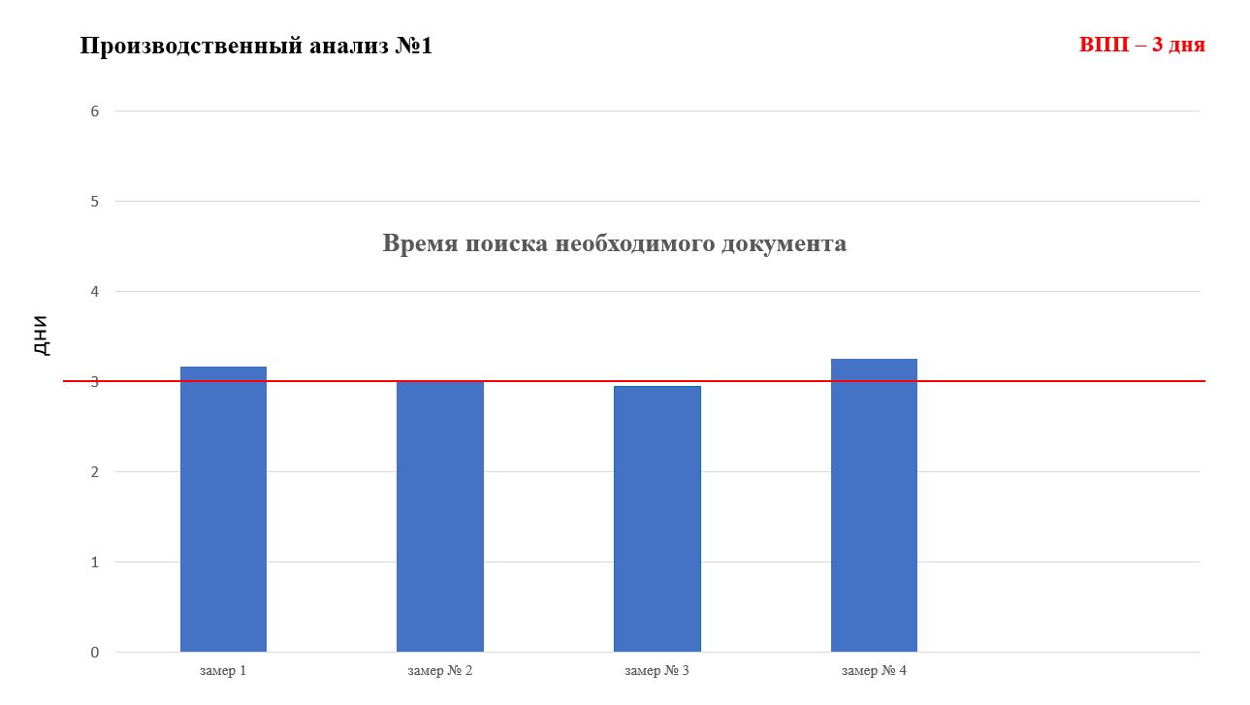
СБОР ФАКТИЧЕСКИХ ДАННЫХ ПРОЦЕССА

Slide 4
КАРТА ТЕКУЩЕГО СОСТОЯНИЯ ПРОЦЕССА
Время протекания процесса: 3 рб.дн Проблемы: 1. Беспорядочное хранение рабочих документов по принципу «где свободно, там и складываем» 2. Усложнение поиска требуемых документов в связи с отсутствием стандарта размещения рабочих документов 3. Отсутствие информационной системы «адресного» хранения рабочих документов. 4. Длительный поиск необходимых документов 5. Потребность запроса необходимых документов в иных структурах
Вход
1
2 часа рб.дн
2
2 часа рб.дн
3
2 часа рб.дн
Специалист общего отдела
Глава администрации
Председатель комитета
Начало процесса-поступление запроса
занесение в систему ЭД
Ознакомление и резолюция на исполнение структурному подразделению
Распределение по отделам, нанесение резолюции
НЕТ
НЕТ
НЕТ
4
2 часа рб.дн
5
1 час рб.дн
6
2 часа рб.дн
7
1 час рб.дн
Начальник отдела по земельным вопросам
Специалист отдела
Специалист отдела
Специалист отдела
Распределение по специалистам отдела и постановка задач
Ознакомление с запросом
Анализ на предмет необходимости поиска информации о нахождении документа в текущих базах
Изучение имеющейся информации в текущих базах
Легенда:
2
2
Проблема
Решение
Возврат к предыдущему этапу
НЕТ
3 ч
НЕТ
1
НЕТ
НЕТ
2
НЕТ
Длительность по регламенту
Длительность по регламенту

Slide 5
КАРТА ТЕКУЩЕГО СОСТОЯНИЯ ПРОЦЕССА
Время протекания процесса: 3 рб.дн Проблемы: 1. Беспорядочное хранение рабочих документов по принципу «где свободно, там и складываем» 2. Усложнение поиска требуемых документов в связи с отсутствием стандарта размещения рабочих документов 3. Отсутствие информационной системы «адресного» хранения рабочих документов. 4. Длительный поиск необходимых документов 5. Потребность запроса необходимых документов в иных структурах
8
1 час рб.дн
9
1 час рб.дн
10
1 час рб.дн
11
4,5 час рб.дн
Специалист отдела
Специалист отдела
Специалист отдела
Иные структуры
Поиск документа путем интуитивного анализа
Подготовка запроса документа в иных структурах при отсутствии в "возможных" местах его нахождения
Направление запроса в иные структуры
Подготовка ответа на запрос
НЕТ
3
НЕТ
НЕТ
4
НЕТ
5
12
4,5 час рб.дн
Выход
Иные структуры
Направление копии искомого документа
Окончание процесса - получение результата
Легенда:
2
2
Проблема
Решение
Возврат к предыдущему этапу
НЕТ
3 ч
НЕТ
Длительность по регламенту
Длительность по регламенту

Slide 6
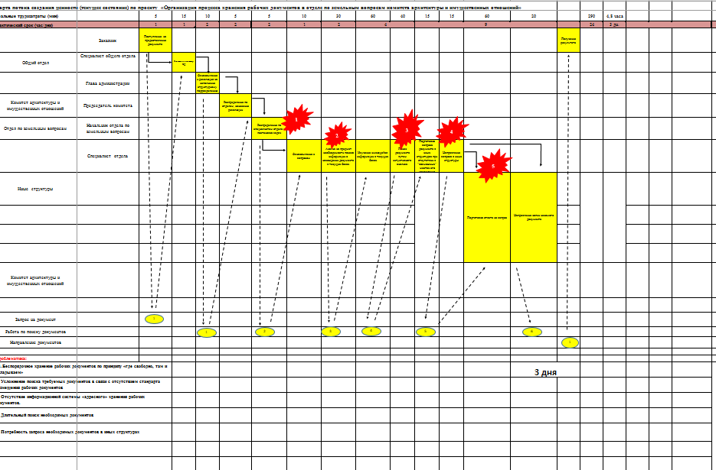
КАРТА ТЕКУЩЕГО СОСТОЯНИЯ ПРОЦЕССА

Slide 7
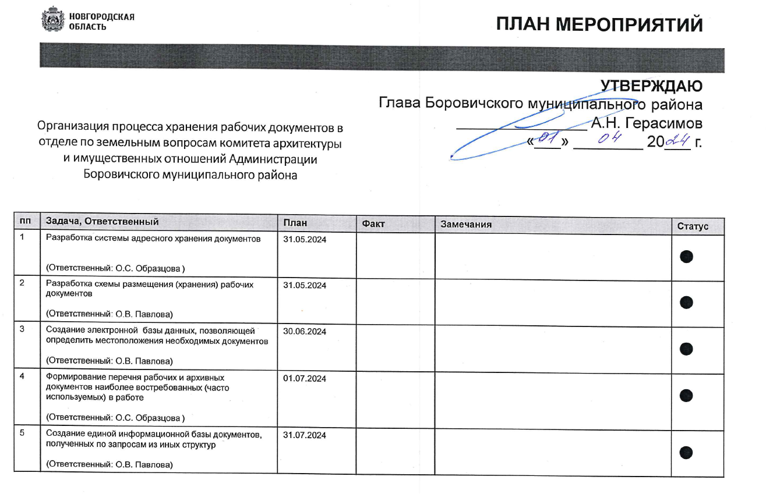
ПЛАН МЕРОПРИЯТИЙ

Slide 8
АНАЛИЗ И РЕШЕНИЕ ПРОБЛЕМ
n/n | Проблема | Причина | Решение
1 | Беспорядочное хранение рабочих документов по принципу «где свободно, там и складываем» | Нерациональное использование площадей для хранения документов, первоначальная система хранения документов при отсутствии четкой схемы свелась к принципу «где свободно, там и складываем» | Разработка системы адресного хранения документов
2 | Усложнение поиска требуемых документов в связи с отсутствием стандарта размещения рабочих документов | Растущие объемы "архивов" не укладываются в памяти отдельного специалиста | Создание электронной базы данных, позволяющей определить местоположения необходимых документов
3 | Отсутствие информационной системы «адресного» хранения рабочих документов. | Отсутствие информационных табличек на "местах" хранения рабочих архивово | Разработка схемы размещения (хранения) рабочих документов
4 | Длительный поиск необходимых документов | Отдельный специалист отдела работает по конкретному направлению, в рамках которого создает определенный документ, самостоятельно определяя место его хранения. | Формирование перечня рабочих и архивных документов наиболее востребованных (часто используемых) в работе
5 | Потребность запроса необходимых документов в иных структурах | Работа специалистами отдела нескольких направлениях приводит в дублированию запроса нужного документа в ином структуре | Создание единой информационной базы документов, полученных по запросам из иных структур

Slide 9
КАРТА ЦЕЛЕВОГО СОСТОЯНИЯ ПРОЦЕССА
Время протекания процесса: 0,25 рб.дн. Предлагаемые решения: 1. Разработка системы адресного хранения документов 2. Создание электронной базы данных, позволяющей определить местоположения необходимых документов 3. Разработка схемы размещения (хранения) рабочих документов 4. Формирование перечня рабочих и архивных документов наиболее востребованных (часто используемых) в работе 5. Создание единой информационной базы документов, полученных по запросам из иных структур
Вход
1
0,5 дня рб.дн
2
0,5 дня рб.дн
3
0,125 дня рб.дн
Специалист общего отдела
Глава администрации
Председатель комитета
Начало процесса-поступление запроса
занесение в систему ЭД
Ознакомление и резолюция на исполнение структурному подразделению
Распределение по отделам, нанесение резолюции
НЕТ
НЕТ
НЕТ
4
0,125 дня рб.дн
5
0,125 дня рб.дн
6
0,125 дня рб.дн
7
0,125 дня рб.дн
Начальник отдела по земельным вопросам
Специалист отдела
Иные структуры
Иные структуры
Распределение по специалистам отдела и постановка задач
Ознакомление с запросом
Подготовка ответа на запрос
Направление копии искомого документа
Легенда:
2
2
Проблема
Решение
Возврат к предыдущему этапу
НЕТ
3 ч
НЕТ
1,2,3
НЕТ
НЕТ
4,5,6
НЕТ
4,5,6
Длительность по регламенту
Длительность по регламенту

Slide 10
КАРТА ЦЕЛЕВОГО СОСТОЯНИЯ ПРОЦЕССА
Время протекания процесса: 0,25 рб.дн. Предлагаемые решения: 1. Разработка системы адресного хранения документов 2. Создание электронной базы данных, позволяющей определить местоположения необходимых документов 3. Разработка схемы размещения (хранения) рабочих документов 4. Формирование перечня рабочих и архивных документов наиболее востребованных (часто используемых) в работе 5. Создание единой информационной базы документов, полученных по запросам из иных структур
Выход
Окончание процесса - получение результата
Легенда:
2
2
Проблема
Решение
Возврат к предыдущему этапу
НЕТ
3 ч
Длительность по регламенту
Длительность по регламенту

Slide 11
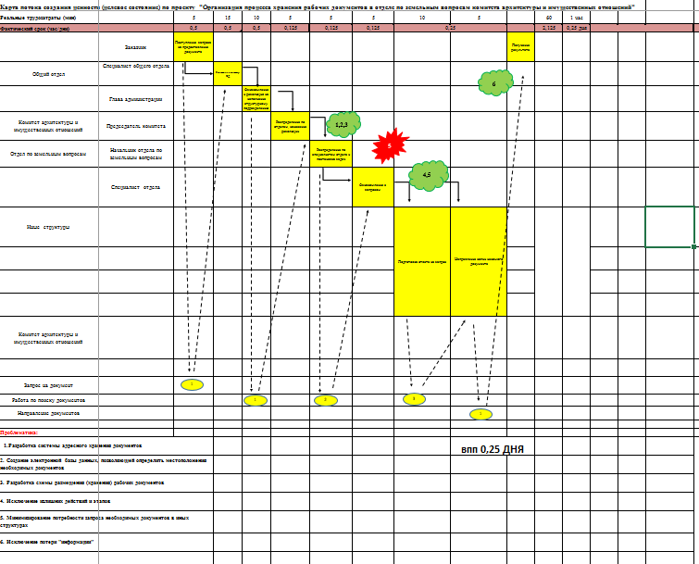
КАРТА ЦЕЛЕВОГО СОСТОЯНИЯ ПРОЦЕССА

Slide 12
ВЫПОЛНЕНИЕ ПЛАНА МЕРОПРИЯТИЙ
пп | Задача, Ответственный | План | Факт | Замечание | Статус
1 | Разработка системы адресного хранения документов (исключение потери "информации" (0,25 дня) (Ответственный: О.С. Образцова ) | 31.05.2024 | 07.05.2024 |  | ●
2 | Разработка схемы размещения (хранения) рабочих документов (исключение излишних действий и этапов (1 день) (Ответственный: О.В. Павлова) | 31.05.2024 | 07.05.2024 |  | ●
3 | Создание электронной базы данных, позволяющей определить местоположения необходимых документов (минимизирования срока определения места хранения документа (1 день) (Ответственный: О.В. Павлова) | 30.06.2024 | 28.06.2024 |  | ●
4 | Формирование перечня рабочих и архивных документов наиболее востребованных (часто используемых) в работе (сокращение срока поиска необходимых документов (0,25 дня) (Ответственный: О.С. Образцова ) | 01.07.2024 | 29.06.2024 |  | ●
5 | Создание единой информационной базы документов, полученных по запросам из иных структур (сокращение сроков предоставления требуемых документов (0,25 дня) (Ответственный: О.В. Павлова) | 31.07.2024 | 30.07.2024 |  | ●

Slide 13
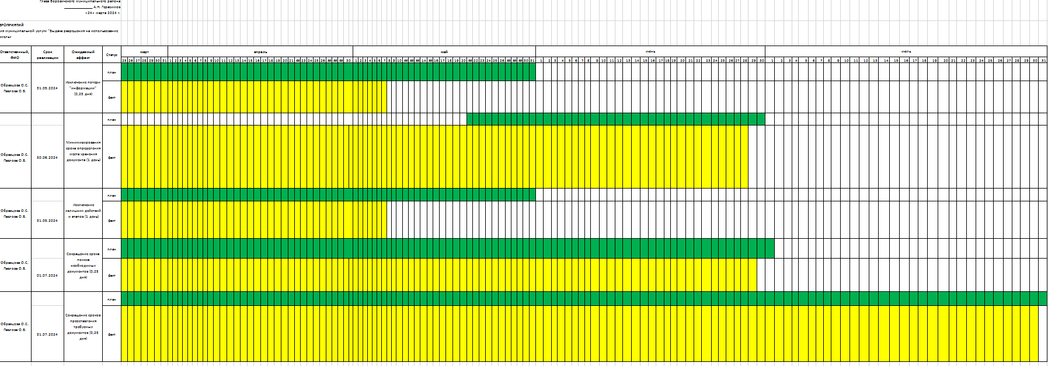
ВЫПОЛНЕНИЕ ПЛАНА МЕРОПРИЯТИЙ

Slide 14
Результаты проекта
пп | Показатель | База | Цель | Факт | Комментарий
1 | Время протекания процесса, дн | 3 | 0,25 | 0,25
2 | Трудоемкость выполняемых операций, час | 3 | 1 | 1
3 | Количество отказов, шт. | 2 | 0 | 0
4 | Цифровизация процесса | нет | да | да | Целевые показатели достигнуты и соответствуют плану. Сроки выполнения мероприятий соблюдены, нарушений и проблем не выявлено.

Slide 15
ПРИЛОЖЕНИЯ
ПРИЛОЖЕНИЯ

Slide 16
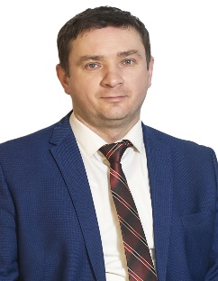
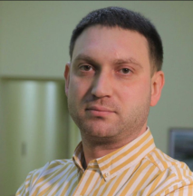
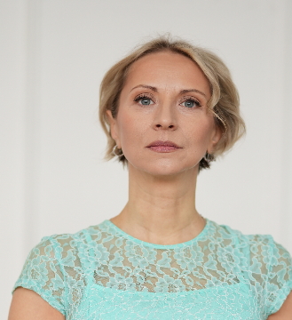
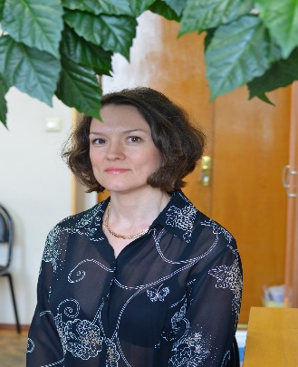
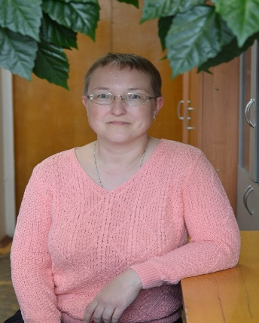
КОМАНДА ПРОЕКТА
ВЛАДЕЛЕЦ ПРОЦЕССА
КУРАТОР ПРОЕКТА
РУКОВОДИТЕЛЬ
ПРОЕКТА
Первый заместитель Главы администрации муниципального района
Мелешев Максим Евгеньевич
Руководитель проекта
АО «ПСР» ГК РОСАТОМ
Статуев Олег Сергеевич
Заместитель председателя комитета архитектуры и имущественных отношений, начальник отдела по земельным вопросам
Образцова Ольга Сергеевна
КОМАНДА ПРОЕКТА
Заместитель начальника отдела по земельным вопросам комитета архитектуры и имущественных отношений
Павлова Ольга Владимировна
Главный специалист отдела по земельным вопросам комитета архитектуры и имущественных отношений
Родионова Ирина Алексеевна
Главный специалист отдела по земельным вопросам комитета архитектуры и имущественных отношений
Ведяничева Анна Николаевна

Slide 17
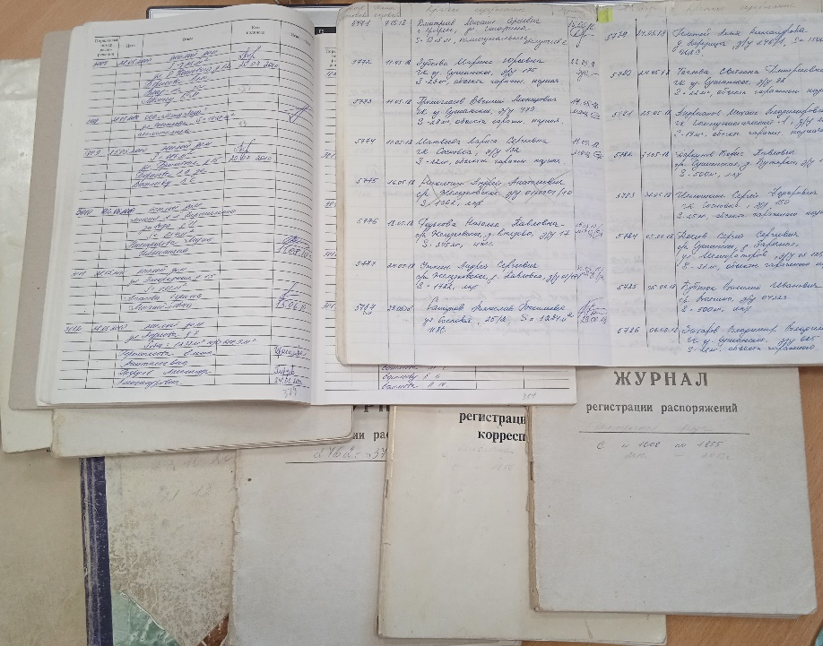
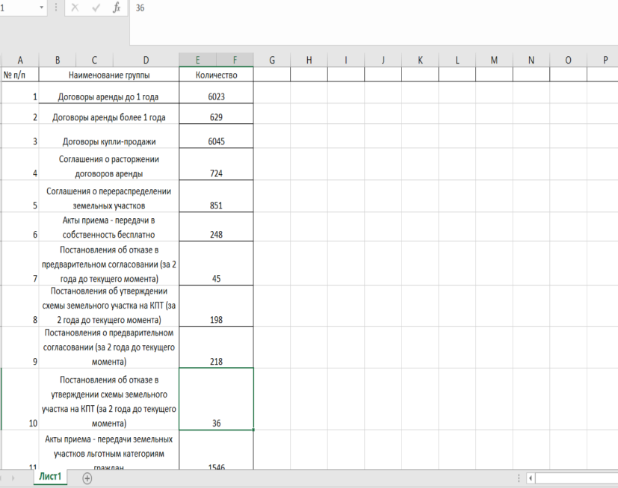
ЭФФЕКТ ОТ ВНЕДРЕНИЯ 1/5
№ мероприятия согласно Плану | Наименование мероприятия согласно Плану | План | Факт | Эффект (сокращение ВПП)
1 | Разработка системы адресного хранения документов (сортировка) | 31.05.2024 | 07.05.2024 | 0,25 дн.
Было
Стало
Отсутствие понимания наличия (объема) информации
Выделены 17 основных групп рабочих документов

Slide 18
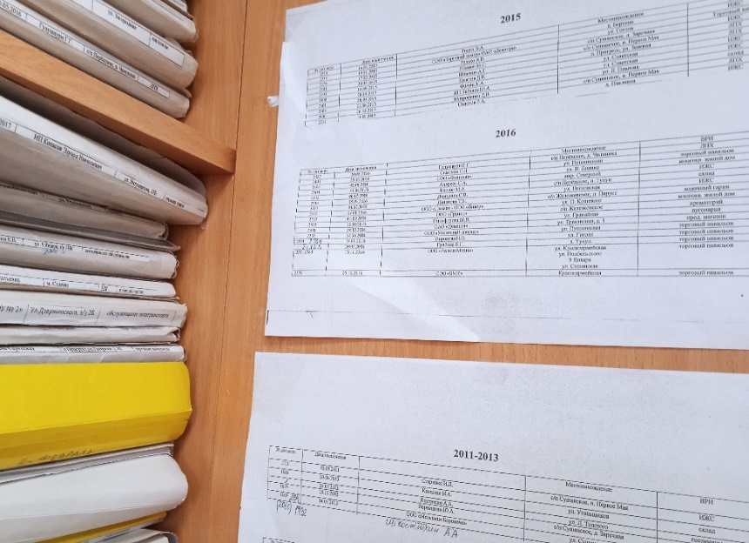
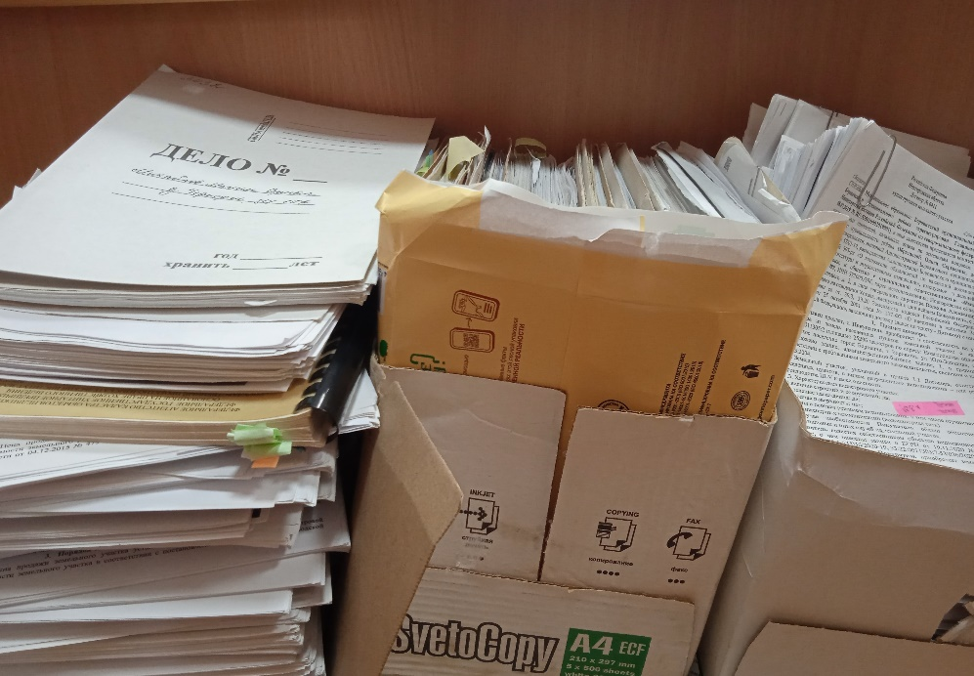
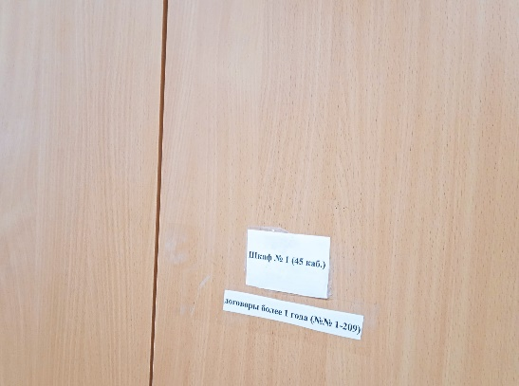
ЭФФЕКТ ОТ ВНЕДРЕНИЯ 3/5
№ мероприятия согласно Плану | Наименование мероприятия согласно Плану | План | Факт | Эффект (сокращение ВПП)
3 | Разработка схемы размещения (хранения) рабочих документов (стандартизация) | 31.05.2024 | 07.05.2024 | 1 дн.
Было
Стало
Беспорядочное хранение рабочих документов
Составлены топографические указатели размещения документов

Slide 19
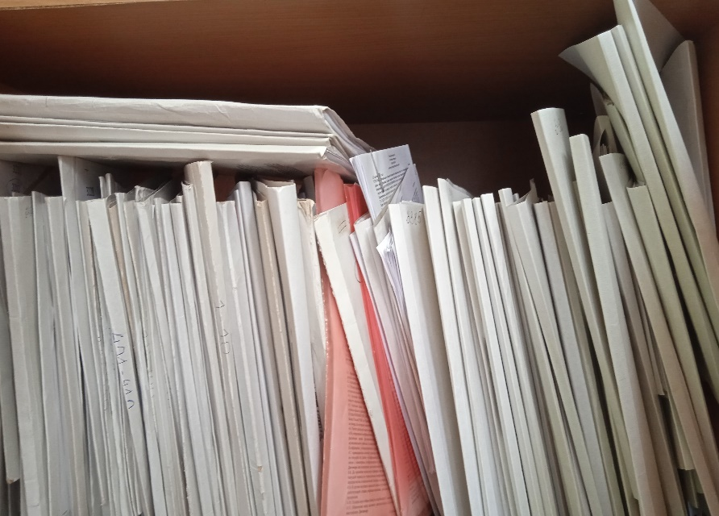
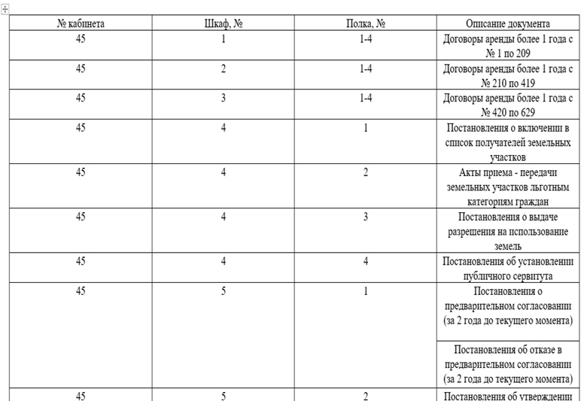
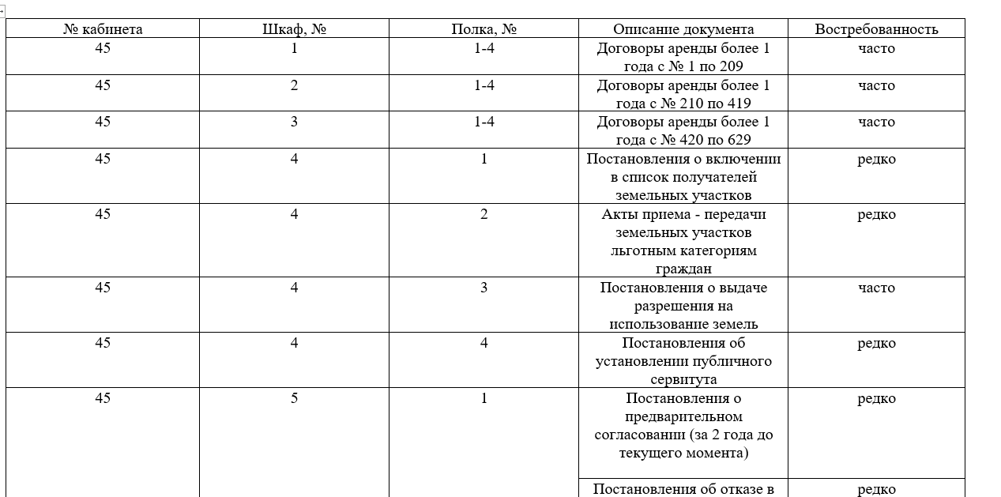
ЭФФЕКТ ОТ ВНЕДРЕНИЯ 2,4/5
№ мероприятия согласно Плану | Наименование мероприятия согласно Плану | План | Факт | Эффект (сокращение ВПП)
2 | Создание электронной базы данных, позволяющей определить местоположение необходимых документов (стандартизация) | 30.06.2024 | 28.06.2024 | 1 дн.
4 | Формирование перечня рабочих и архивных документов наиболее востребованных (часто используемых) в работе (сортировка) | 01.07.2024 | 29.06.2024 | 0,25 дн.
Было
Стало
Сложный поиск требуемых документов в связи с отсутствием стандарта размещения рабочих документов
Создана электронная база данных, позволяющая определить местоположения необходимых документов. На основе анализа сформирован перечень наиболее востребованных документов

Slide 20
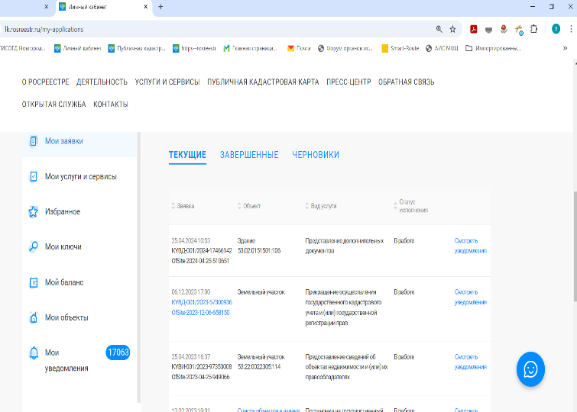
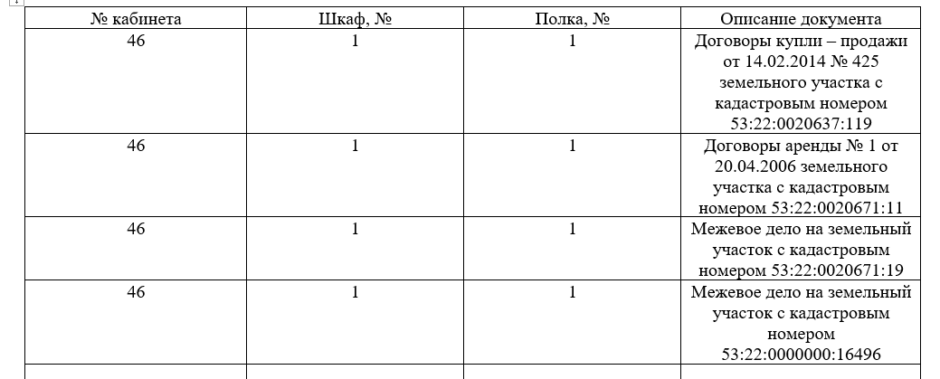
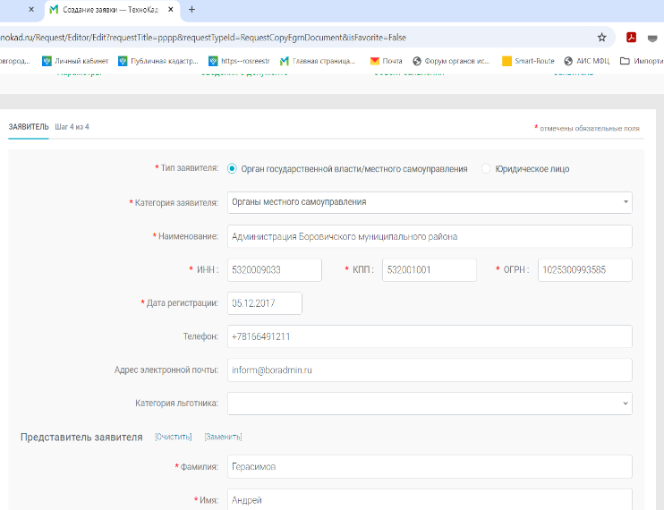
ЭФФЕКТ ОТ ВНЕДРЕНИЯ 5/5
№ мероприятия согласно Плану | Наименование мероприятия согласно Плану | План | Факт | Эффект (сокращение ВПП)
5 | Создание единой информационной базы документов, полученных по запросам из иных структур (стандартизация) | 31.07.2024 | 30.07.2024 | 0,25 дн.
Было
Стало
Запрос необходимых документов в иных структурах
Создана отдельная база документов, полученных из иных структур

Slide 21
ЭФФЕКТ ОТ ВНЕДРЕНИЯ

Slide 22
Спасибо за внимание.

